Slide 1
Stable Diffusion Model
Text to Image
Giảng viên :
Vũ Đức Thịnh
Trần Tấn Thành
Thành viên:
21093411 - Hoàng Nghĩa Ái
21132701 - Nguyễn Việt Đức
21000461 - Nguyễn Anh Kiệt

Slide 2

Giới Thiệu
Stable Diffusion Model là một phương pháp học sâu (deep learning) hiện đại được sử dụng rộng rãi trong việc tạo ra dữ liệu tổng hợp, đặc biệt là tạo ảnh từ văn bản (text-to-image). Mô hình này dựa trên quá trình khuếch tán (diffusion process), trong đó dữ liệu ban đầu dần bị thêm nhiễu và sau đó được tái tạo lại một cách có kiểm soát.

Slide 3
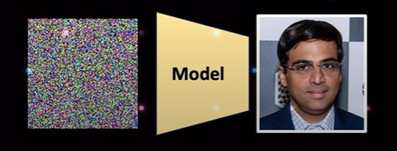
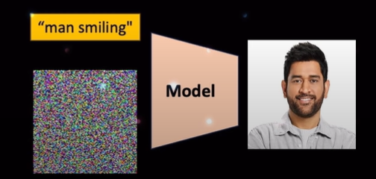
Unconditional Generative Models
Conditional Generative Models
(Mô hình sinh không điều kiện)
(Mô hình sinh có điều kiện)
Tạo ra hình ảnh từ chỉ từ nhiễu.
Hình ảnh được tạo ra có thể là bất cứ thứ gì.
Tạo ra hình ảnh từ nhiễu và các tín hiệu đầu vào.
Tín hiệu đầu vào có thể là văn bản, nhãn, hình ảnh khác, hoặc bất cứ thứ gì khác.

Slide 4
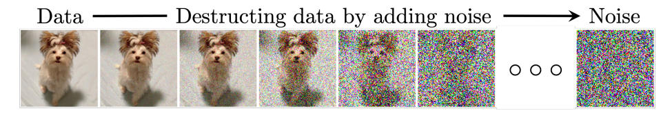
Nguyên Lý Hoạt Động
1. Forward Diffusion (Quá trình khuếch tán - Thêm nhiễu)
Trong giai đoạn này, dữ liệu gốc (ví dụ: một hình ảnh) sẽ bị thêm nhiễu ngẫu nhiên từng bước cho đến khi trở thành một hình ảnh hoàn toàn nhiễu (giống như màn hình tivi bị nhiễu sóng).
Mục đích của quá trình này là giúp mô hình học được cách làm ngược lại, tức là khôi phục ảnh từ nhiễu.

Slide 5
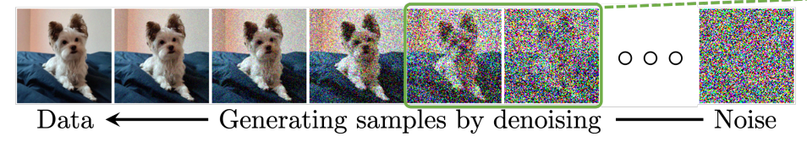
Nguyên Lý Hoạt Động
2. Reverse Diffusion (Quá trình khôi phục - Loại bỏ nhiễu)
Sau khi ảnh đã bị biến thành nhiễu, quá trình tiếp theo là từng bước khôi phục lại ảnh gốc bằng cách loại bỏ nhiễu một cách thông minh.
Một mạng nơ-ron, thường là U-Net, sẽ được huấn luyện để nhận diện và loại bỏ nhiễu khỏi ảnh ở mỗi bước.
Thay vì khôi phục ngay lập tức, mô hình sẽ từ từ loại bỏ nhiễu theo từng giai đoạn, giúp ảnh trở nên rõ nét hơn sau mỗi lần xử lý.
Quá trình này được lặp đi lặp lại cho đến khi ảnh được tái tạo hoàn toàn hoặc được biến đổi thành một ảnh mới dựa trên hướng dẫn đầu vào (ví dụ: văn bản mô tả).

Slide 6
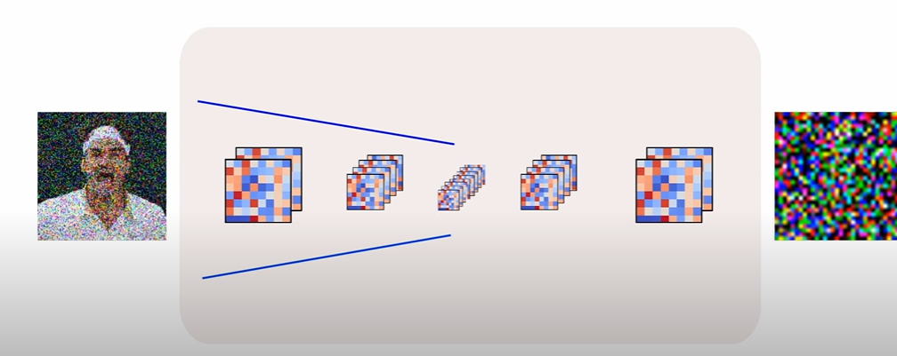
U-Net Architecture
U-Net là gì?
Một kiến trúc mạng nơ-ron hình chữ U, ban đầu được thiết kế cho phân đoạn ảnh y tế.
Trong Diffusion Model: Dùng để dự đoán nhiễu trong quá trình lan truyền ngược.
Cấu trúc U-Net:
Encoder (Thu hẹp): Các tầng convolution + pooling để giảm kích thước không gian, tăng chiều sâu đặc trưng.
Bottleneck: Tầng trung gian, chứa thông tin tối đa.
Decoder (Mở rộng): Các tầng upsampling + convolution để khôi phục kích thước ban đầu, kết hợp "skip connections" từ encoder.
LoRA layer:
Một tinh chỉnh nhẹ đối với U-Net, giảm đáng kể số lượng tham số cần huấn luyện, giúp việc tinh chỉnh trở nên nhanh chóng và khả thi bằng cách tập trung vào các lớp chú ý quan trọng để căn chỉnh văn bản-hình ảnh.

Slide 7
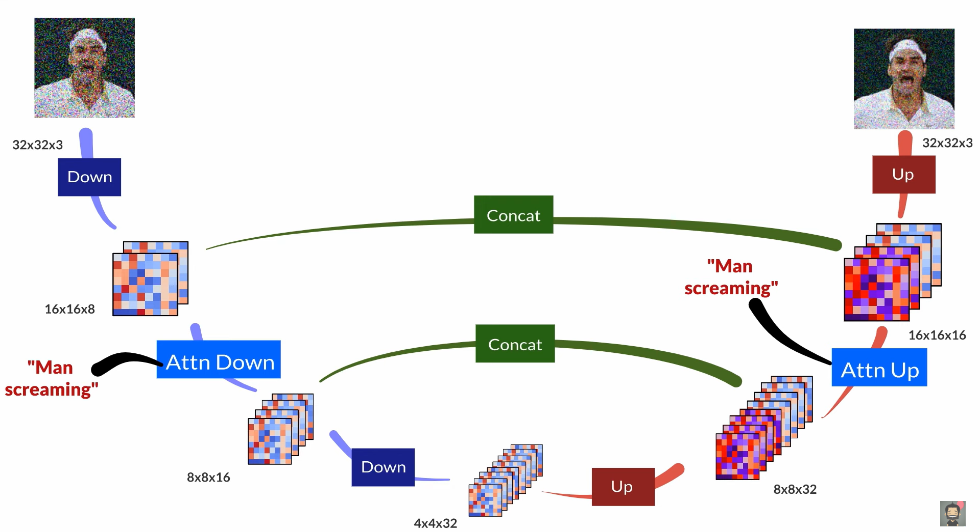
U-Net Architecture

Slide 8
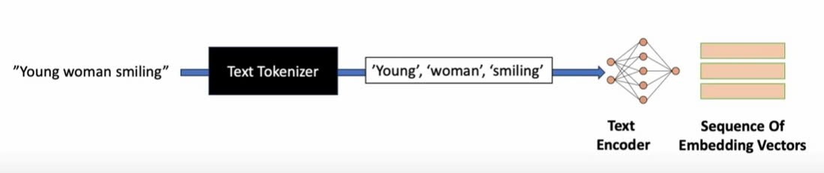
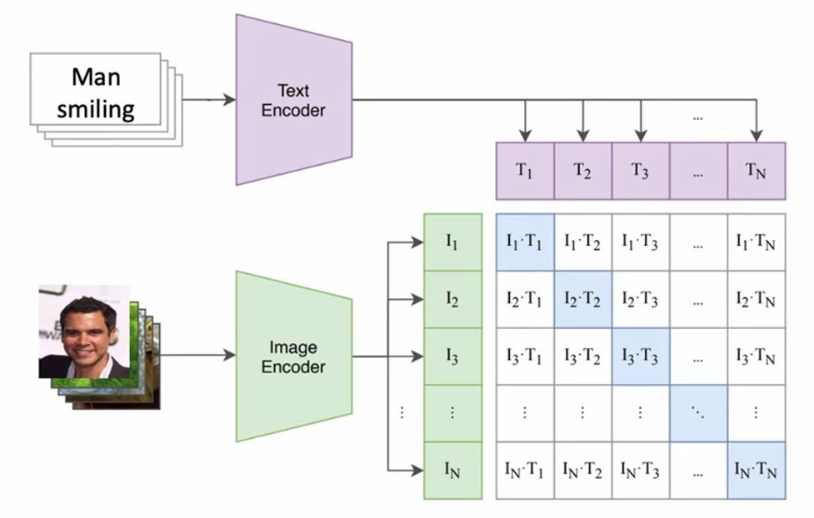
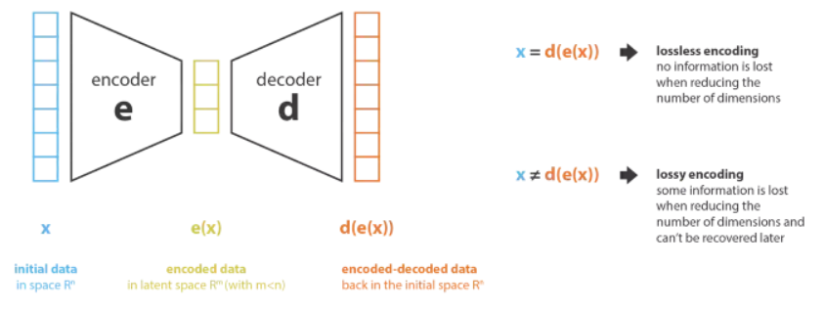
CLIP Encoder và VAE
CLIP Encoder
Mô hình mã hóa văn bản của OpenAI, chuyển đổi văn bản thành vector ngữ nghĩa có thể liên kết với hình ảnh.
Variational Autoencoder (VAE)

Slide 9

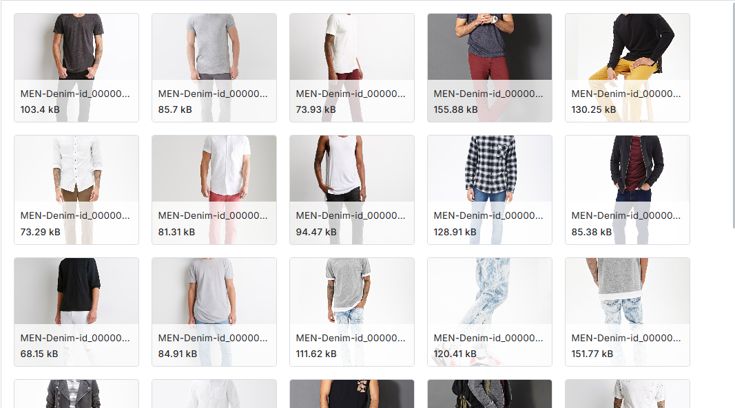
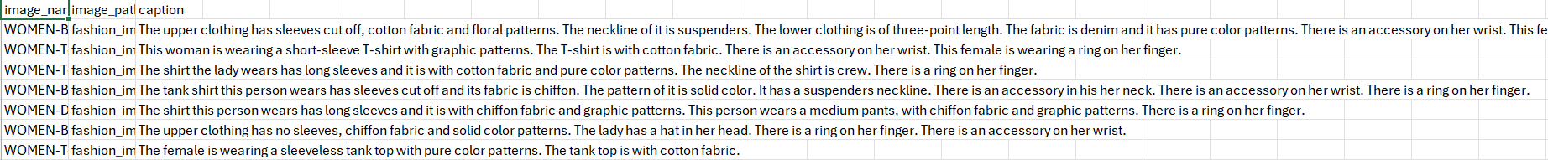
Bộ Dữ Liệu
Bộ dữ liệu fashion_images chứa 9998 hình ảnh thời trang sắc nét, độ phân giải cao, chụp từ nhiều góc độ bao gồm trước (front), sau (back), ngang (side), và toàn thân (full).
Các sản phẩm được phân loại rõ ràng thành hai nhóm:
Quần áo nam (MEN) bao gồm: Denim, Jackets_Vests, Pants, Shirts_Polos, Shorts, Sweaters, Tees_Tanks.
Quần áo nữ (WOMEN) bao gồm: Tees_Tanks, Sweaters, Pants, Dresses, Cardigans, Blouses_Shirts.
Mỗi sản phẩm đi kèm nhiều nhãn danh mục chi tiết và metadata ở định dạng JSON đã được chuyển qua CSV, với cấu trúc dữ liệu được tổ chức tốt theo mã sản phẩm.

Slide 10
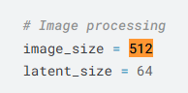
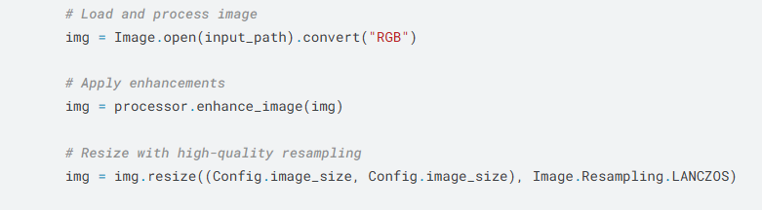
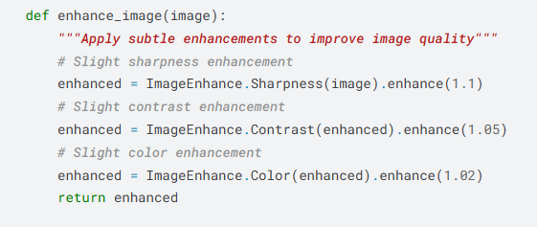
Xử lý ảnh
Thiết lập: Dùng torch, diffusers, peft, transformers, Pillow, chạy trên GPU P100 Kaggle (17.06 GB), bộ dữ liệu fashion_images (9998 ảnh).
Tiền xử lý: Resize ảnh về 512x512 bằng torchvision.transforms, mã hóa thành latent space bằng AutoencoderKL
Tăng cường dữ liệu: Dùng ImageEnhance để điều chỉnh độ sáng, tương phản; ImageFilter để làm mờ; xoay, lật ảnh bằng torchvision.transforms.functional.

Slide 11
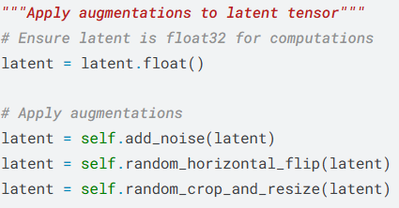
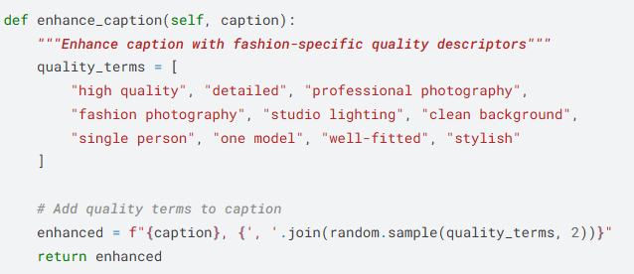
Latent Space Augmentation
Tạo tỷ lệ scale ngẫu nhiên (0.9-1.0), crop và resize latent về kích thước gốc (64×64).
Quy trình: Scale → Crop → Resize (bilinear interpolation).
Mục đích: Tăng đa dạng không gian hình học trong latent space.
Tăng cường caption (thêm "high quality", "detailed"), tokenize với CLIP.
Mode: 'train' áp dụng augmentation, 'val' không áp dụng.
Dataset chia với 92% train, 8% validation.

Slide 12
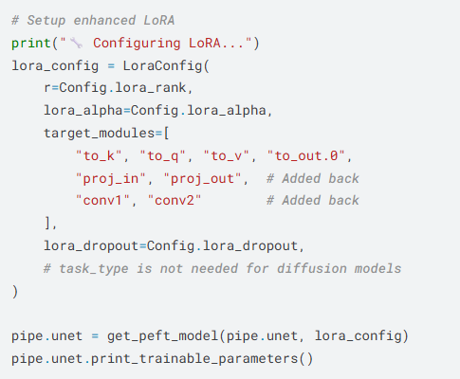
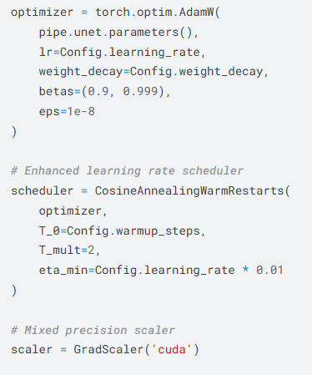
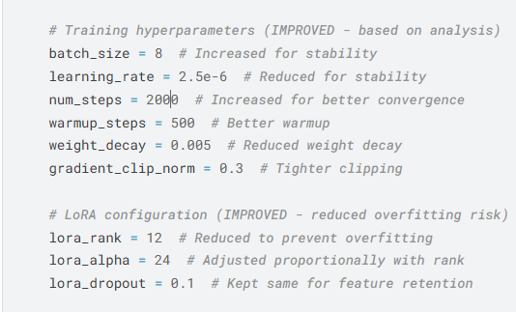
Thông số model
Huấn luyện: Stable Diffusion với U-Net, LoRA layer; batch size: 8, learning rate: 2.5e-6, 2000 bước, warmup: 500 bước; mã hóa văn bản bằng CLIPTextModel.
Tối ưu hóa: Dùng Adam optimizer, mixed precision (torch.amp); scheduler: DDIMScheduler, DPMSolverMultistepScheduler, CosineAnnealingWarmRestarts, ReduceLROnPlateau; tinh chỉnh U-Net bằng LoRA.
Lưu và đánh giá: Lưu mô hình bằng safetensors; đánh giá bằng MSE, MAE, LPIPS, trực quan hóa bằng matplotlib, seaborn.

Slide 13
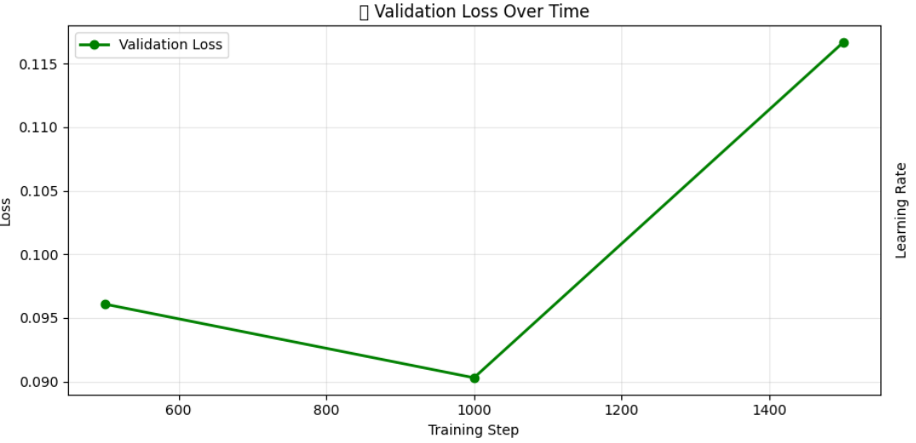
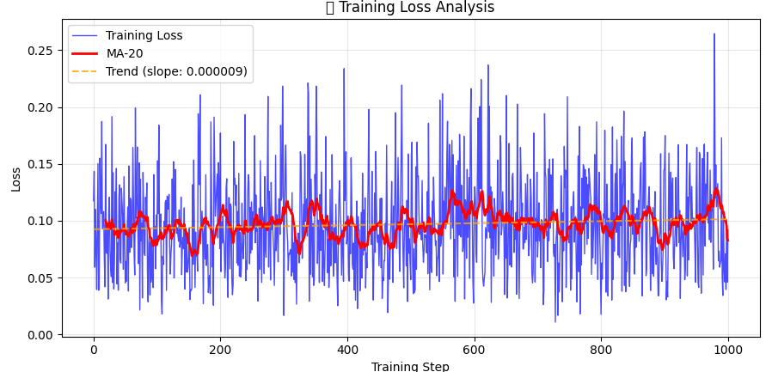
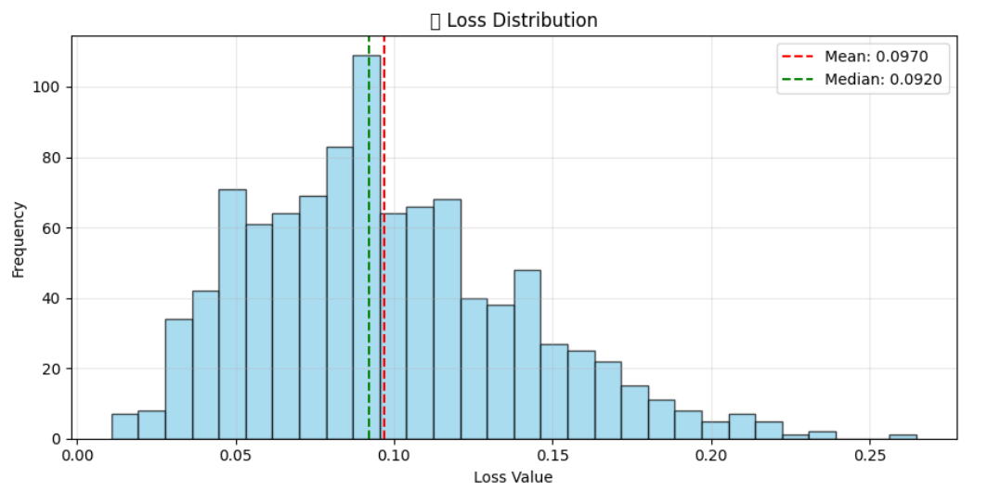
Kết Quả Thực Hiện
Training Loss dao động nhưng ổn định theo trung bình MA-20, slope gần bằng 0 → không overfitting.
Validation Loss giảm ban đầu, sau đó tăng nhẹ → cần cân nhắc điều chỉnh.
Loss Distribution tập trung quanh 0.09–0.1, trung vị < trung bình → tồn tại một số outlier.

Slide 14
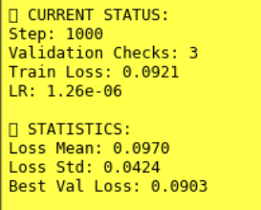
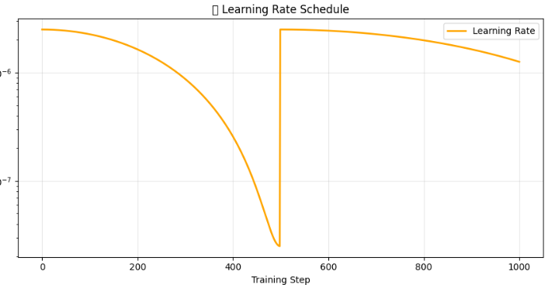
Best Model
Model tốt nhất ở step 1000

Slide 15
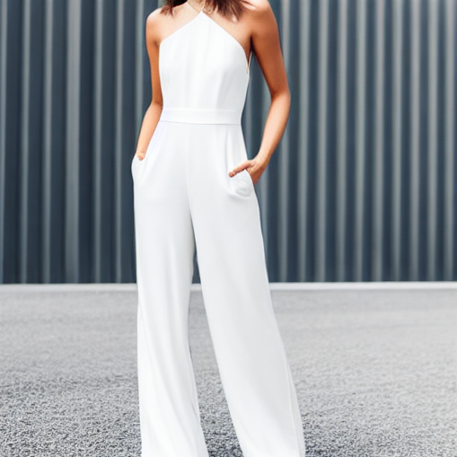
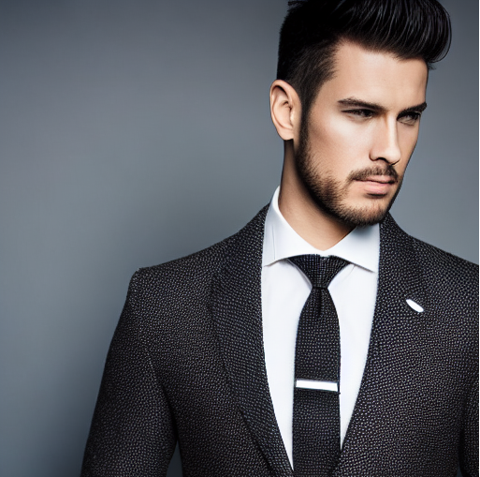
Hình Ảnh Generated
chic woman in a modern minimalist jumpsuit with clean lines, professional fashion photography, single model, high resolution
stylish man in a tailored black suit, studio lighting, professional photography, single person, high resolution

Slide 16

Thách thức chính trong Stable Diffusion Model
Xử lý nhiễu: Cần dự đoán chính xác nhiễu qua nhiều bước thời gian để tái tạo hình ảnh, đòi hỏi quá trình học phức tạp.
Chi phí tính toán: Quá trình lan truyền ngược tốn nhiều tài nguyên tính toán, đặc biệt khi cần nhiều bước để tạo ảnh chất lượng cao.
Đảm bảo chất lượng hình ảnh: Dự đoán nhiễu không chính xác có thể dẫn đến hình ảnh méo hoặc chất lượng kém.
Tăng cường dữ liệu đầu vào: Cần kỹ thuật làm phong phú dữ liệu để tạo ra hình ảnh rõ ràng, đặc biệt khi dữ liệu đầu vào không đầy đủ.
Quá trình huấn luyện: Huấn luyện mô hình gặp khó khăn khi dữ liệu huấn luyện không đại diện đủ các tình huống thực tế.
Ứng dụng điều kiện: Đảm bảo mô hình tạo ra hình ảnh chính xác từ các đầu vào khác nhau (văn bản, hình ảnh) là một thử thách lớn.

Slide 17

Kết luận và Hướng phát triển tương lai
Kết luận
Hệ thống hiện tại đã phân loại tốt các nhóm quần áo như: Tees, Tanks, Rompers, Dresses, Pants, Jackets, v.v.
Việc kết hợp ảnh toàn thân với mô hình đã giúp tăng độ chính xác khi nhận diện loại trang phục.
Tuy nhiên, một số chi tiết nhỏ và phần cơ thể người đôi khi vẫn bị nhận diện chưa chính xác.
Hướng phát triển
Nâng cấp mô hình sang v2-1 với định dạng float32 để tăng độ phân giải ảnh, giúp mô hình in người rõ hơn, nhận diện trang phục sát thực tế hơn.
Thêm phân tích keypoints hoặc segmentation để phân biệt chi tiết giữa các dạng trang phục liền thân như romper, jumpsuit và dresses.
Mở rộng tập dữ liệu với ảnh từ nhiều góc chụp (side, back) để cải thiện khả năng phân loại trong thực tế.
Kết hợp với model nhận diện dáng người để cá nhân hóa gợi ý trang phục phù hợp hơn.

Slide 18
Thank You For Watching

